Slide 1
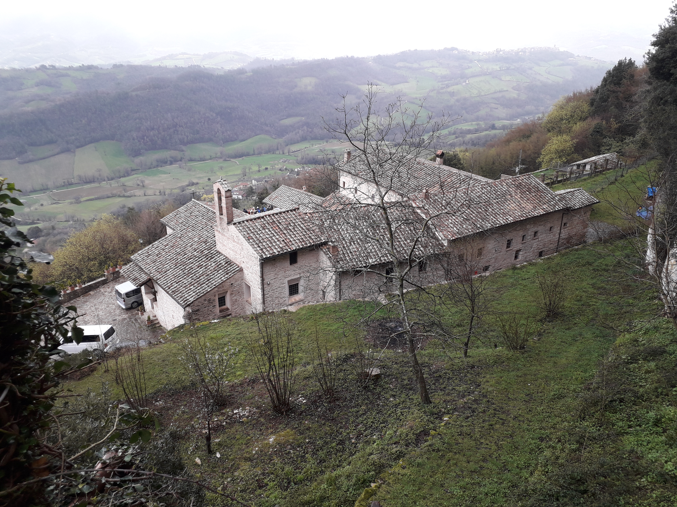
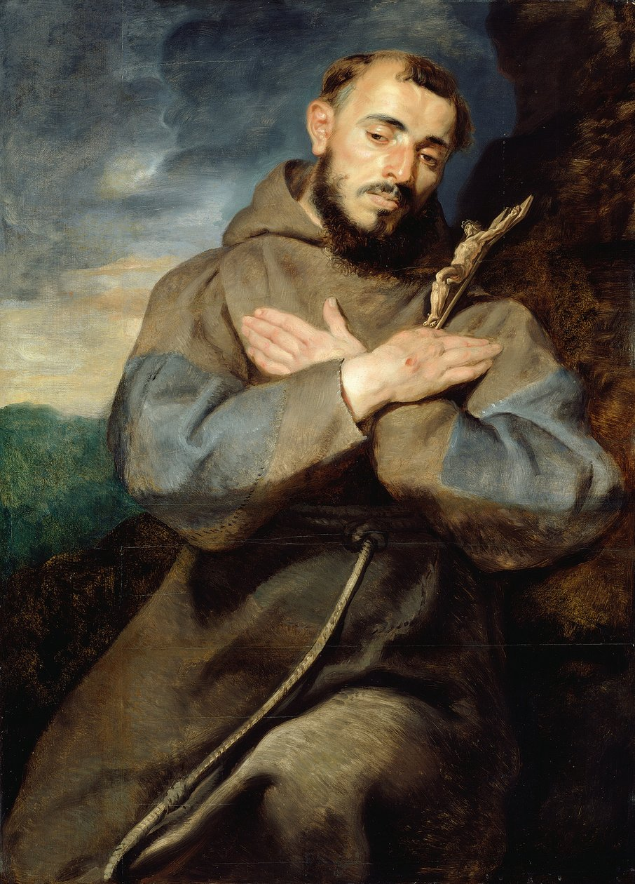
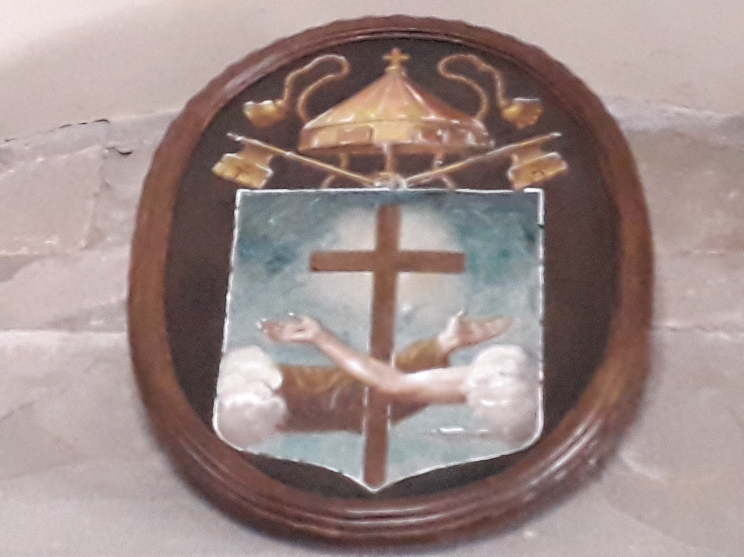
Wie Franziskus zum Glauben kam?
Zeuge des Glaubens

Slide 2
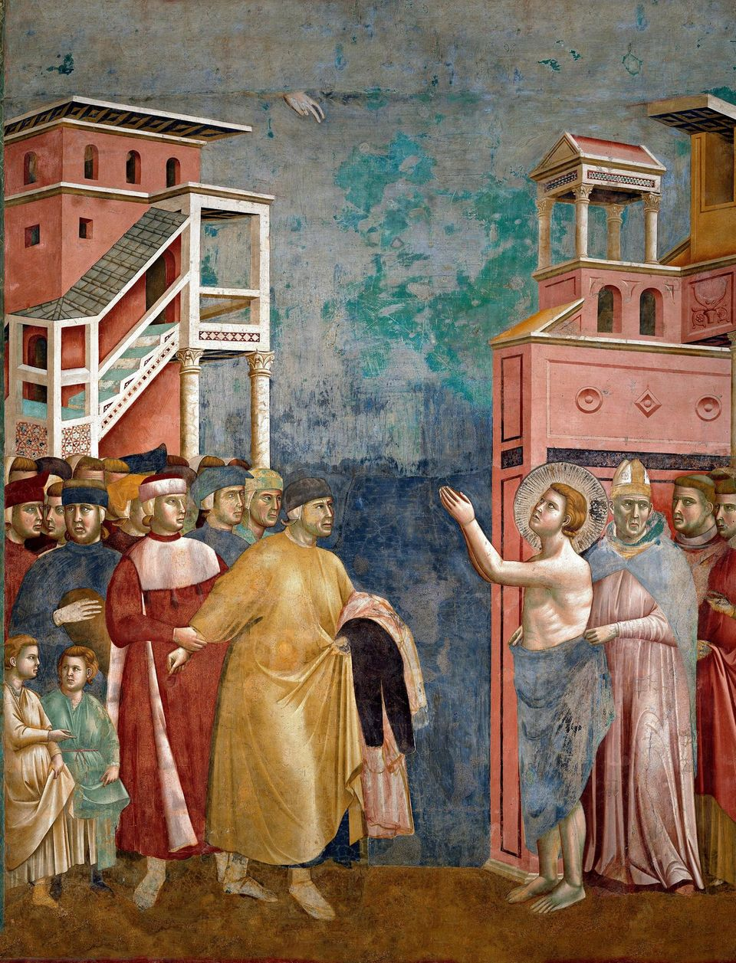
Franziskus stieg aus seinem bürgerlichen Leben aus
Zeuge des Glaubens

Slide 3
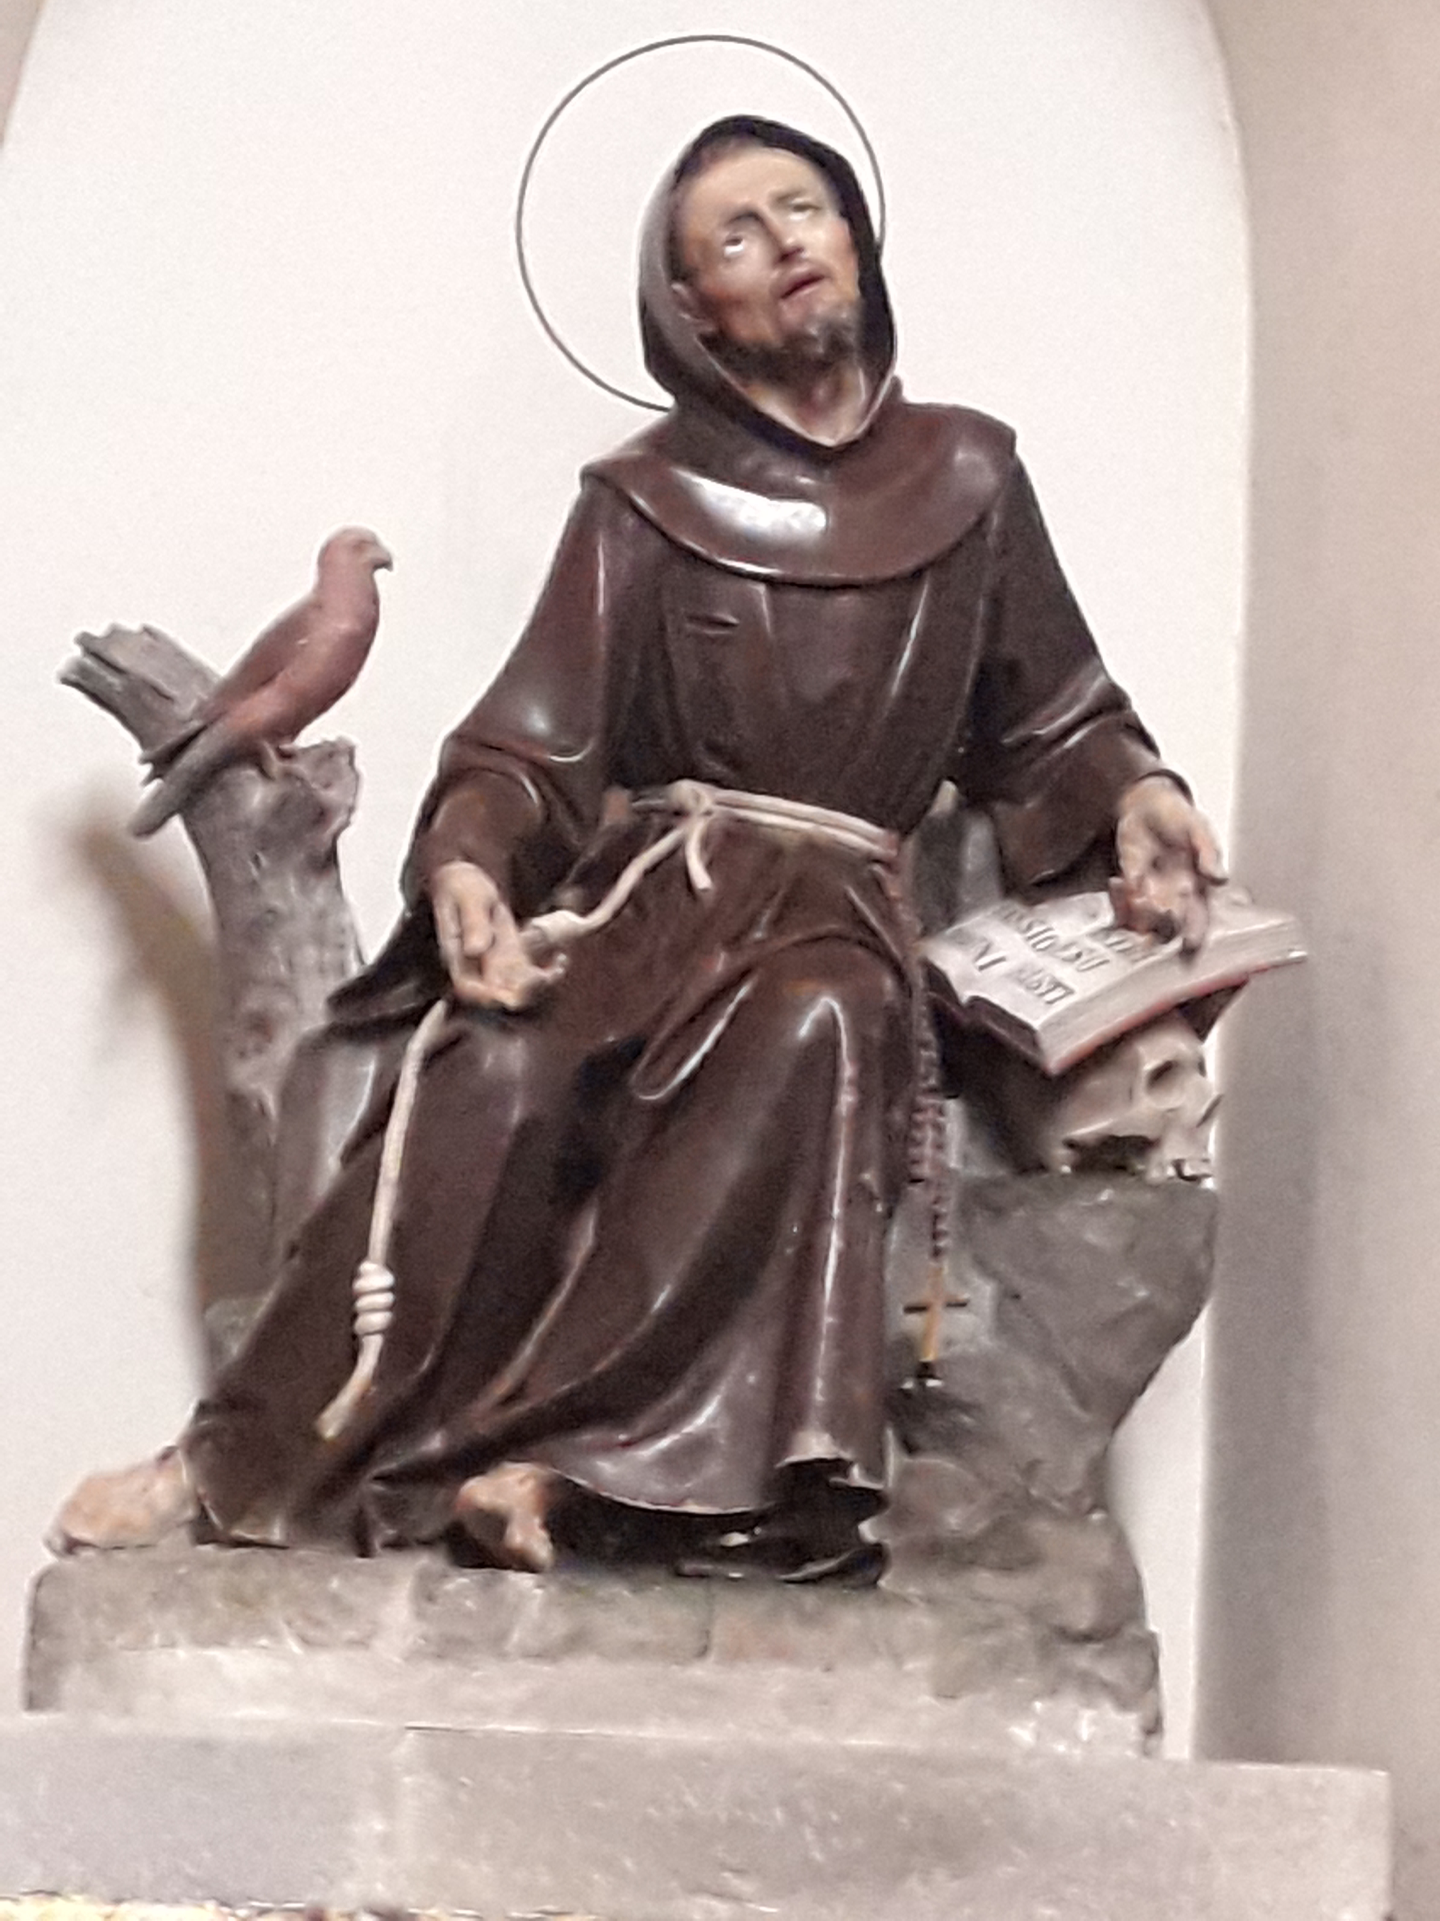
Franziskus hörte: Baue meine Kirche auf.
Zeuge des Glaubens

Slide 4
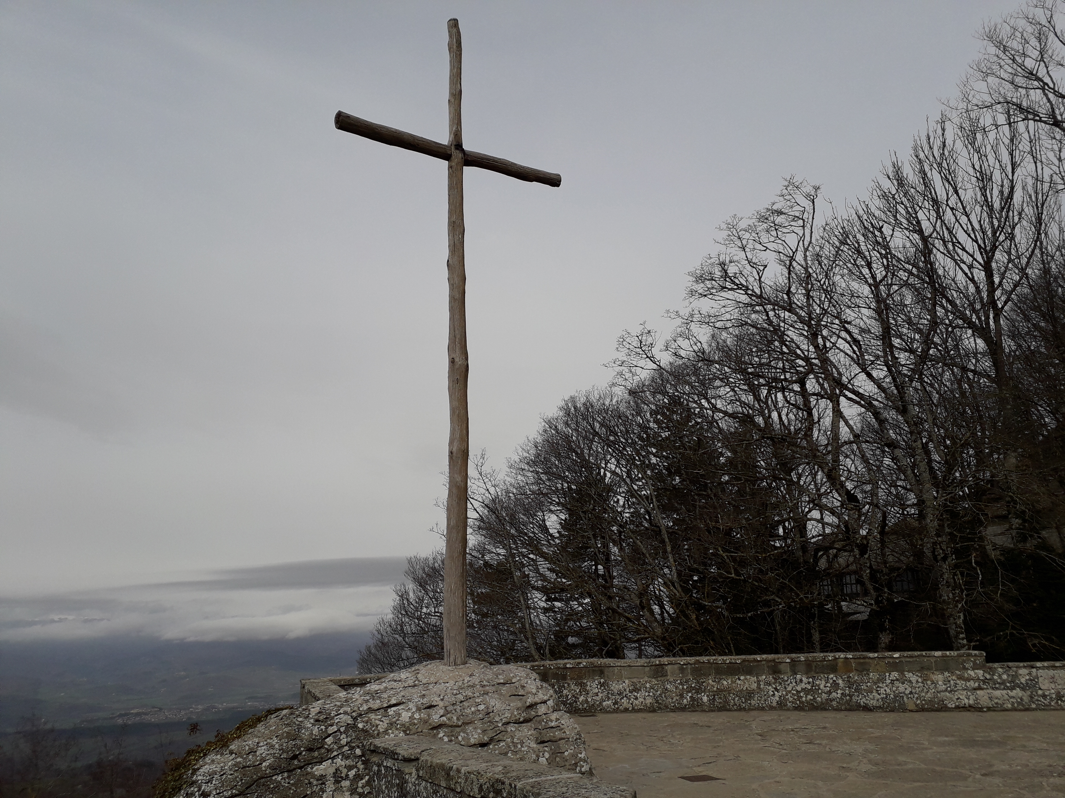
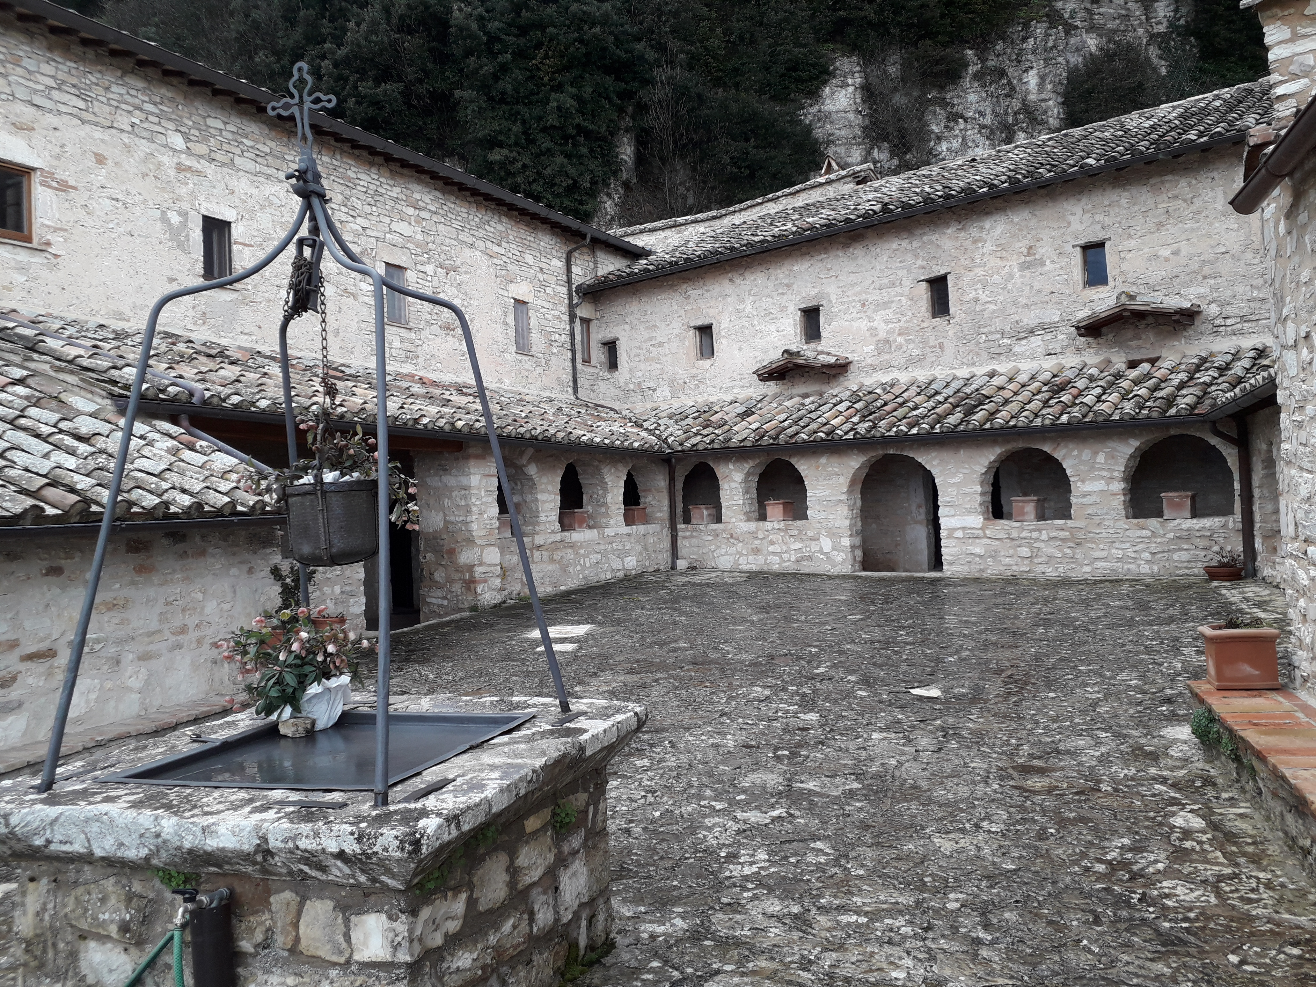
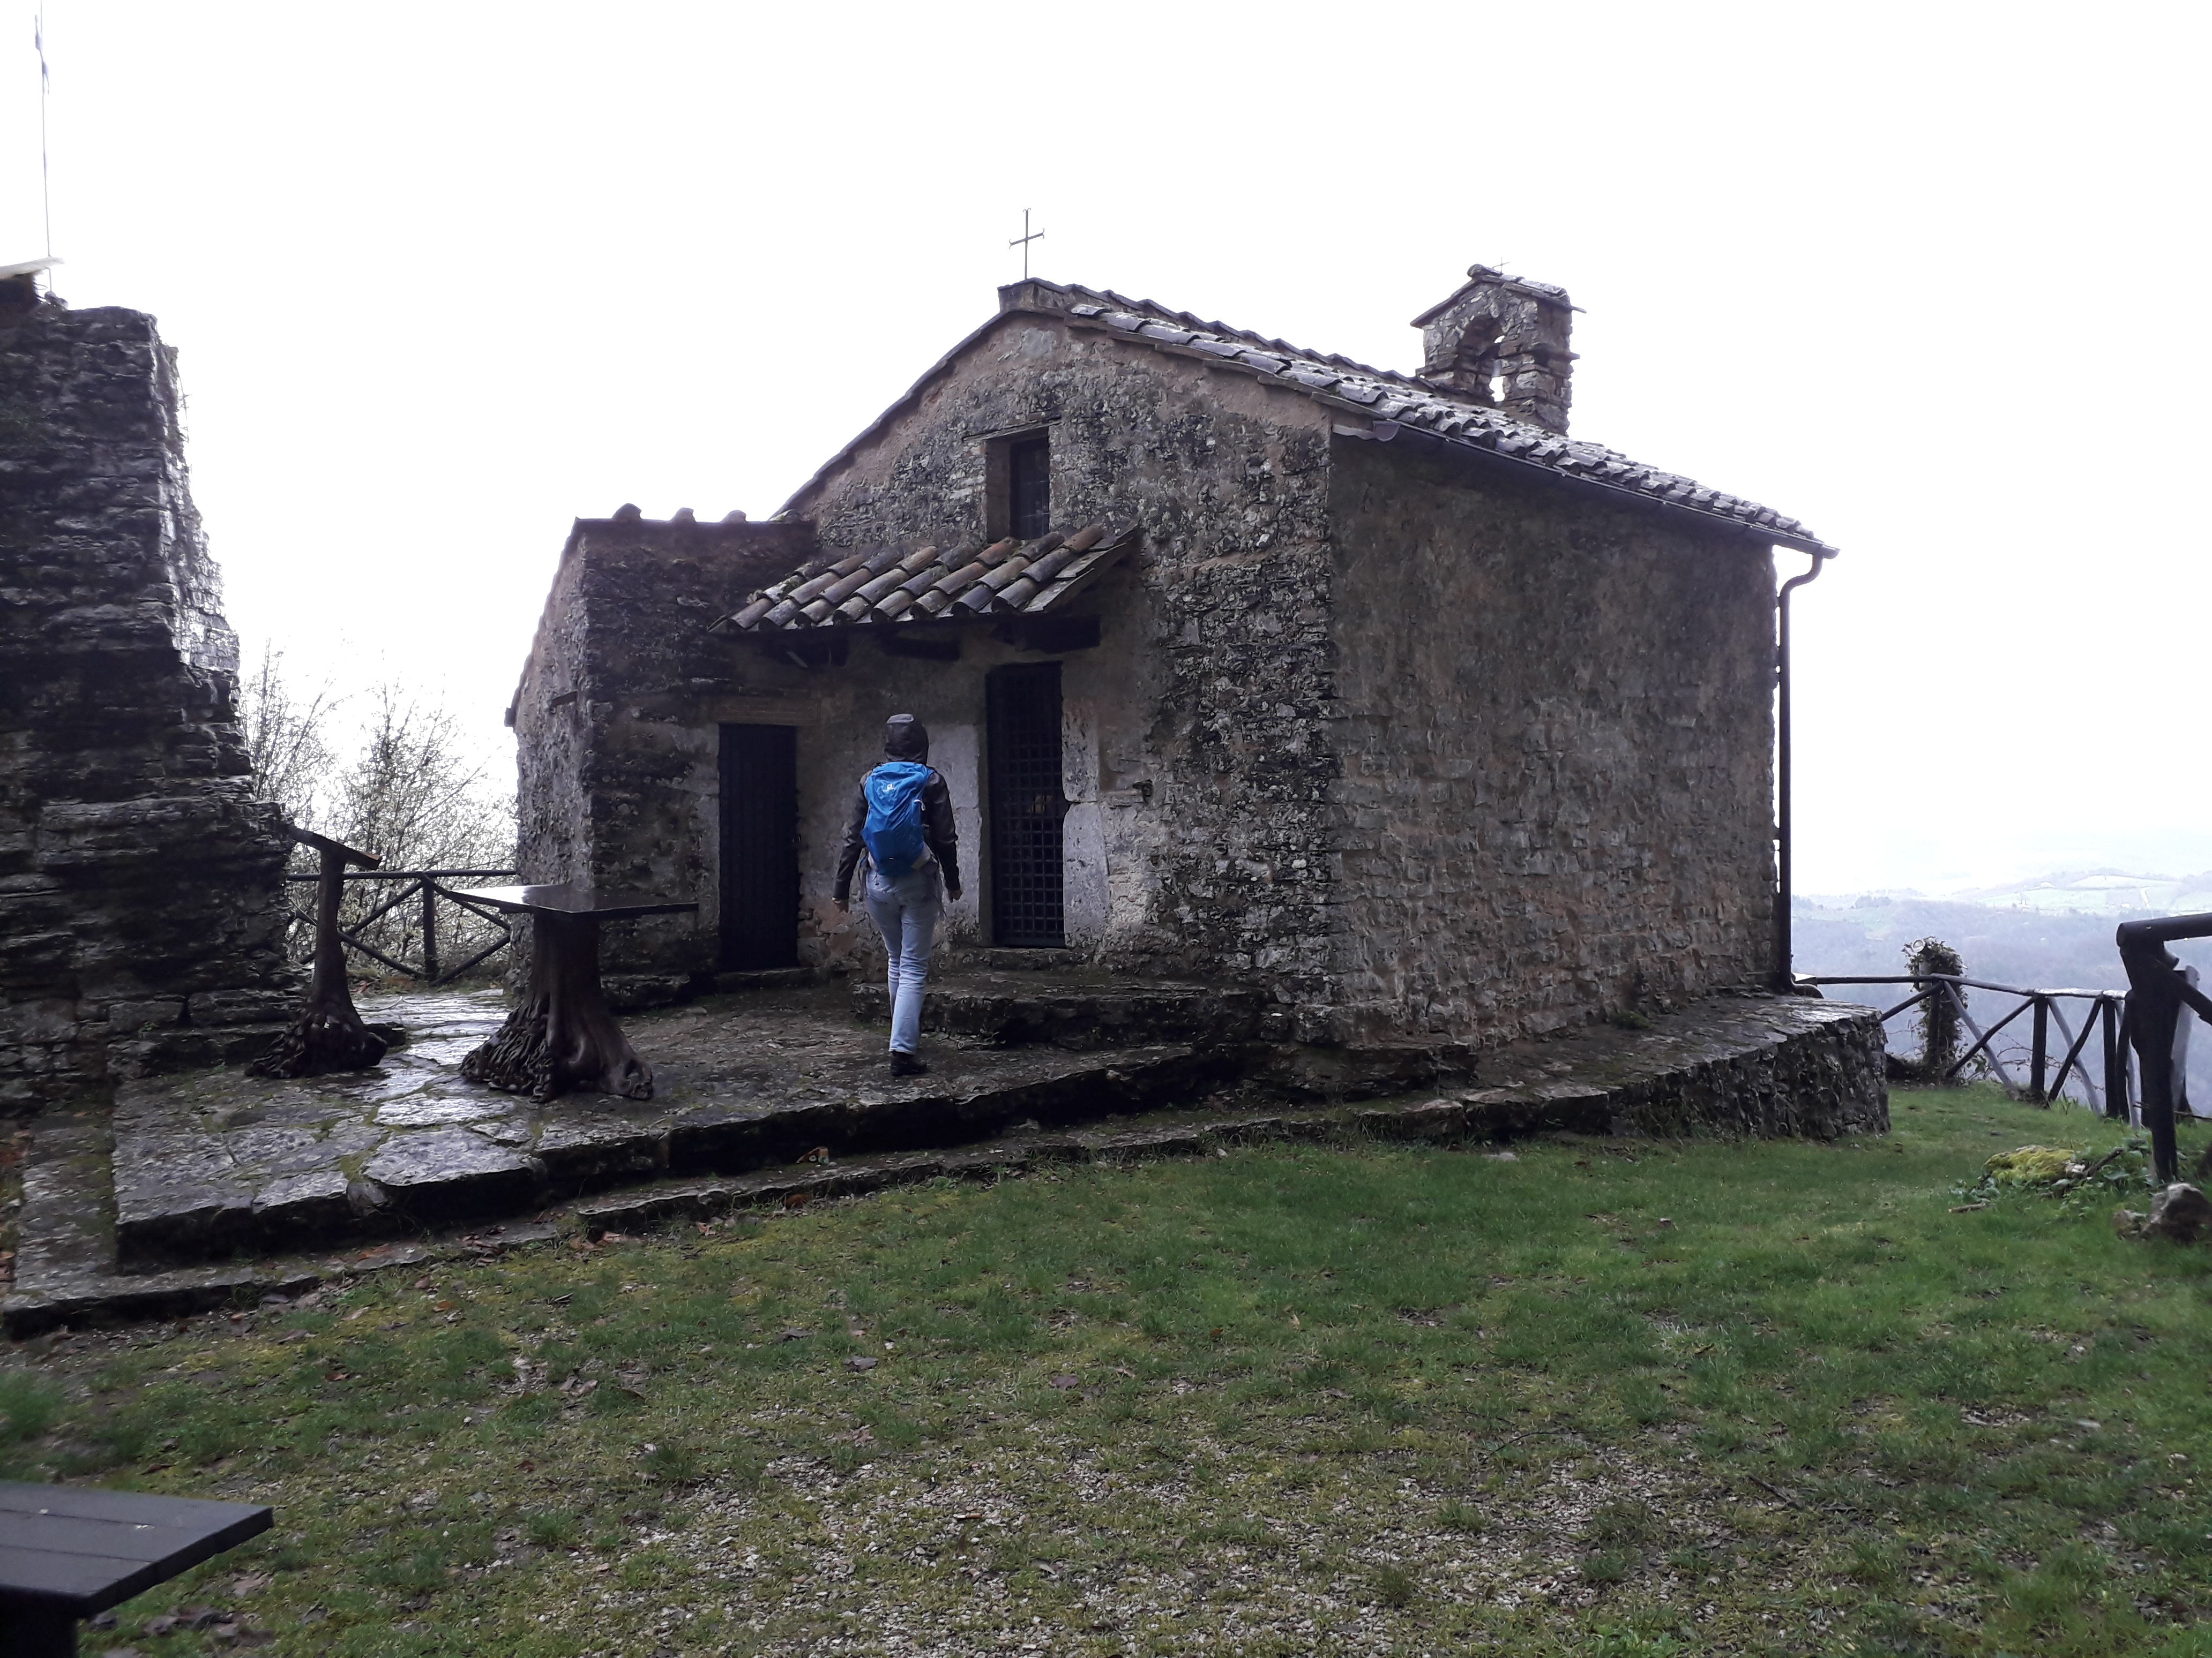
Franziskus hörte: Baue meine Kirche auf.
Zeuge des Glaubens

Slide 5
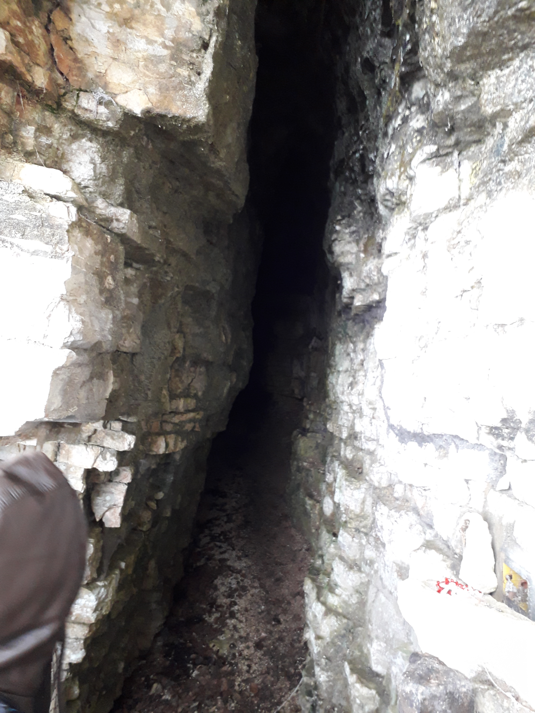
Franziskus suchte Stille und Einsamkeit mit Jesus.
Zeuge des Glaubens

Slide 6
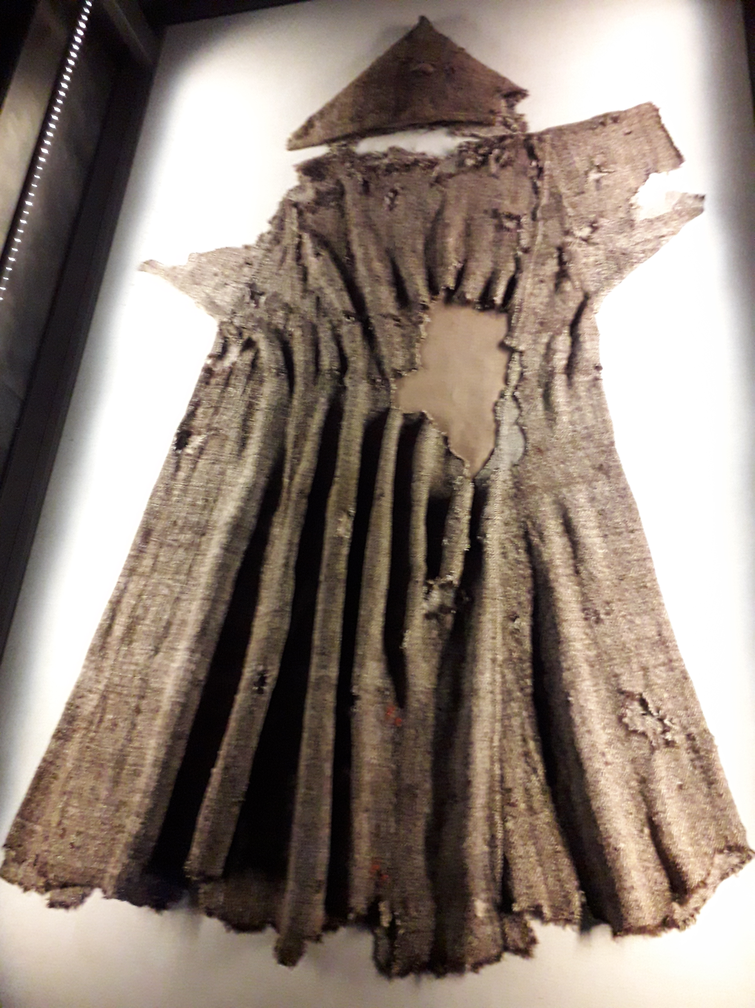
Franziskus lebte in Armut.
Zeuge des Glaubens

Slide 7
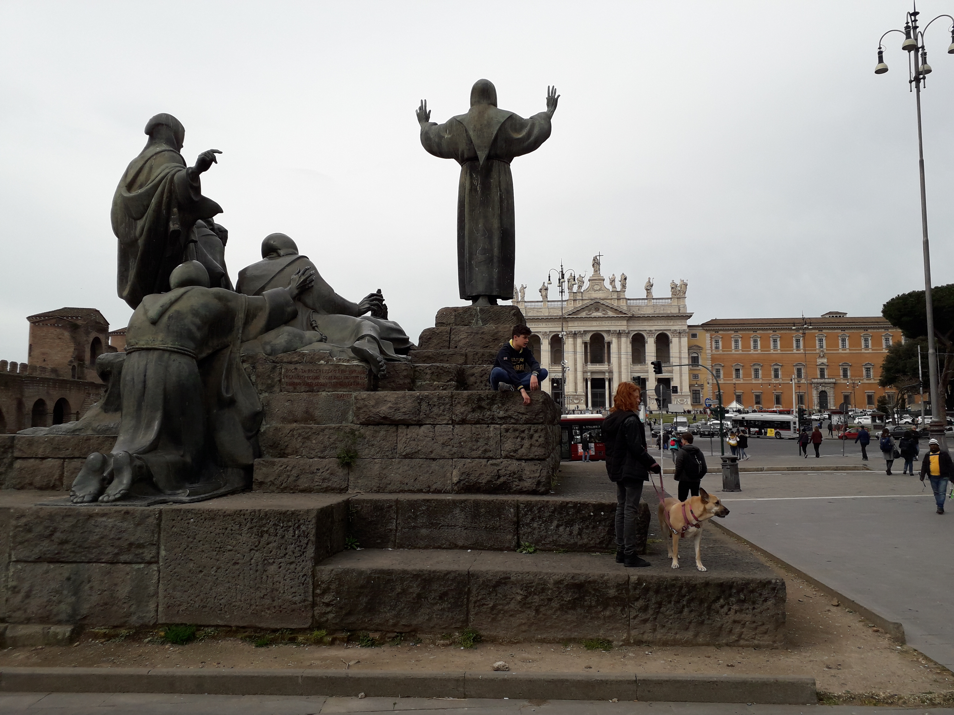
Franziskus ging zum Papst: Warnung vor Reichtum.
Zeuge des Glaubens

Slide 8
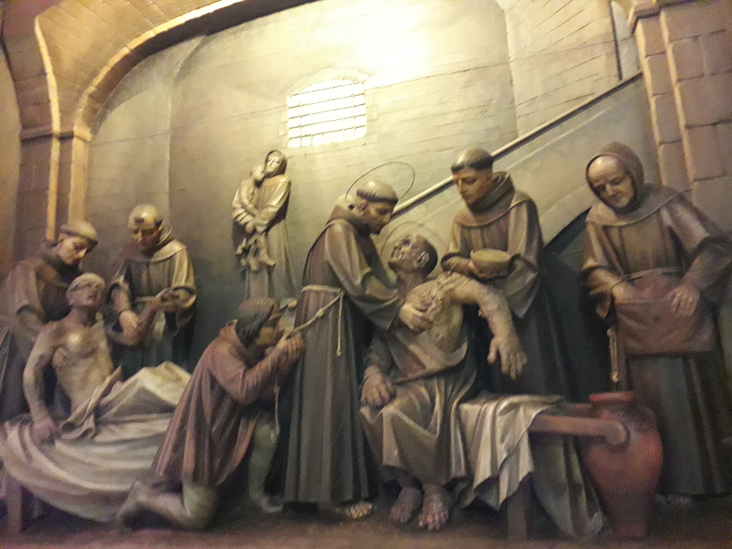
Franziskus gründete einen Orden, half Bedürftigen.
Zeuge des Glaubens

Slide 9
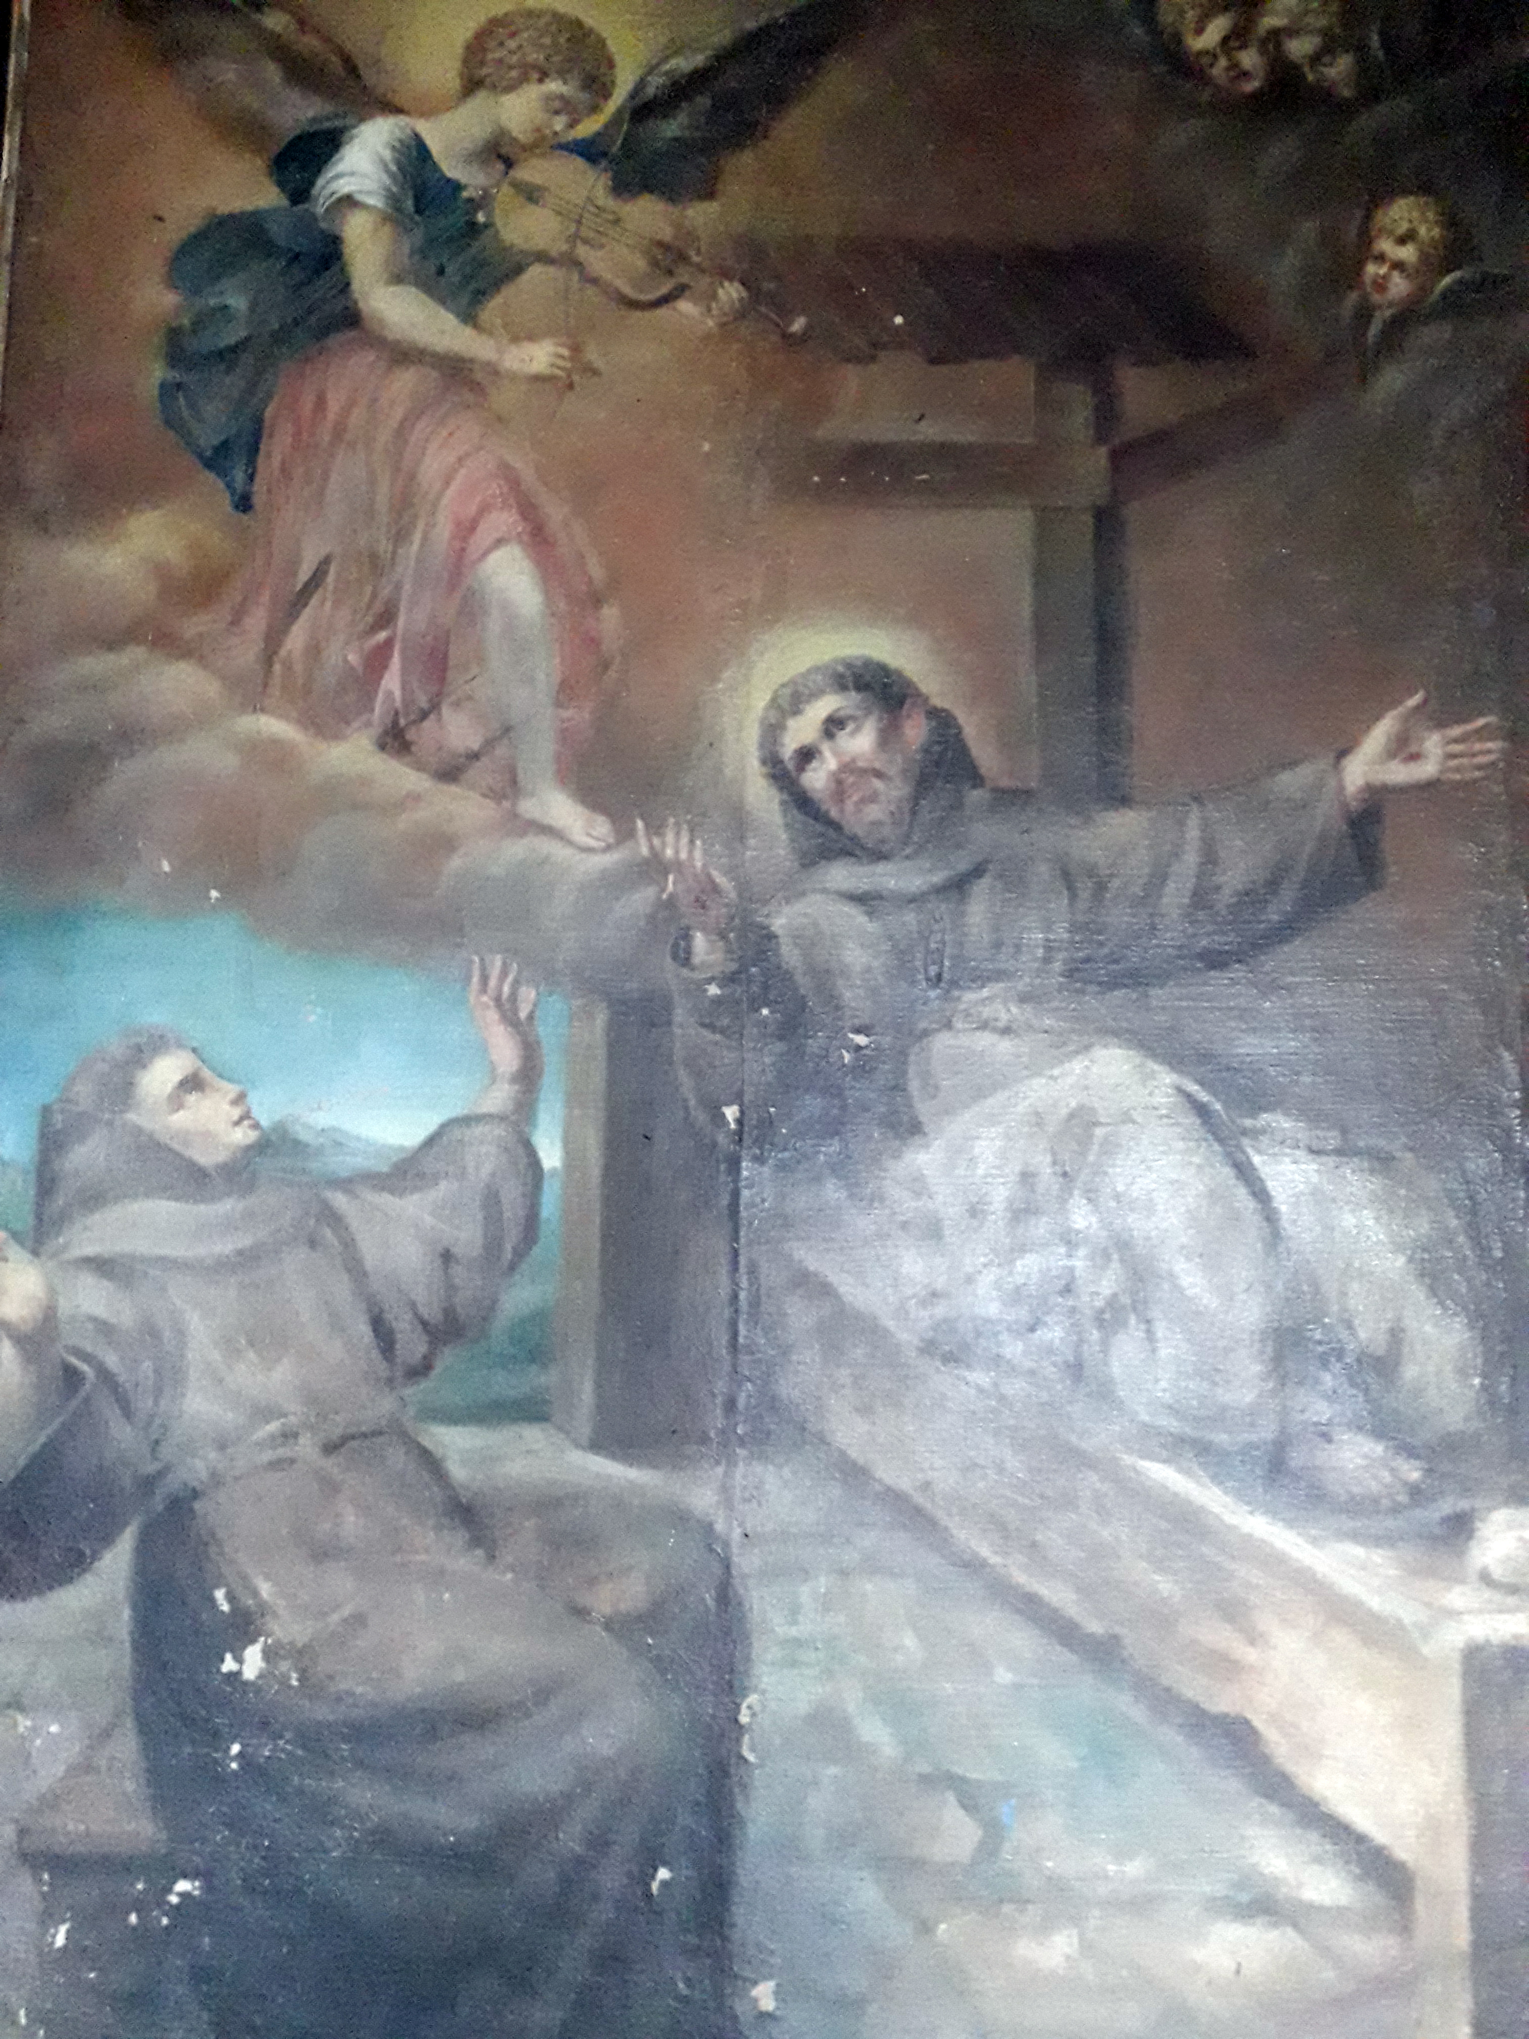
Franziskus wurde mit den Wundmalen Christi stigmatisiert.
Zeuge des Glaubens

